Slide 1

TRÒ CHƠI : “NHÌN BÓNG ĐOÁN TÊN CON VẬT”.
a. Mục đích:
- Phát triển ngôn ngữ cho trẻ khi đọc tên và bắt chước tiếng kêu của con vật thông qua bóng của chúng.
- Rèn luyện trẻ kỹ năng ghi nhớ.Kỹ năng sử dụng chuột khi chọn đáp án
- Phát triển ngôn ngữ mạch lạc, khả năng tư duy của trẻ.
b. Chuẩn bị:
- Không gian chơi rộng rãi, thoáng mát.
- Trẻ có tâm thế thoải mái.
- Máy vi tính, ti vi
c. Tiến hành:
- Cô giới thiệu cách chơi, luật chơi.
+ Cách chơi: Cô chia lớp thành hai đội chơi, khi trên màn hình của cô xuất hiện bóng con vật nào thì nhiệm vụ 2 đội phải quan sát và nhanh tay lắc chuông để giành quyền lên chọn đáp án đúng.Sau đó các thành viên đọc tên và bắt chước tiếng kêu của con vật đó. Đội nào trả lời đúng được nhiều đội đó giành chiến thắng
+ Luật chơi: Đội nào chọn sai thì nhường quyền trả lời cho đội bạn.
Cô tổ chức cho trẻ chơi 2 - 3 lần, nhận xét động viên trẻ.
GV” Nguyễn Thị Hồng Mơ

Slide 2
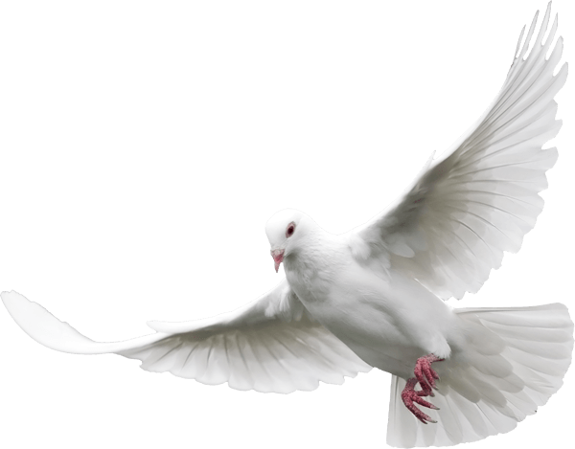


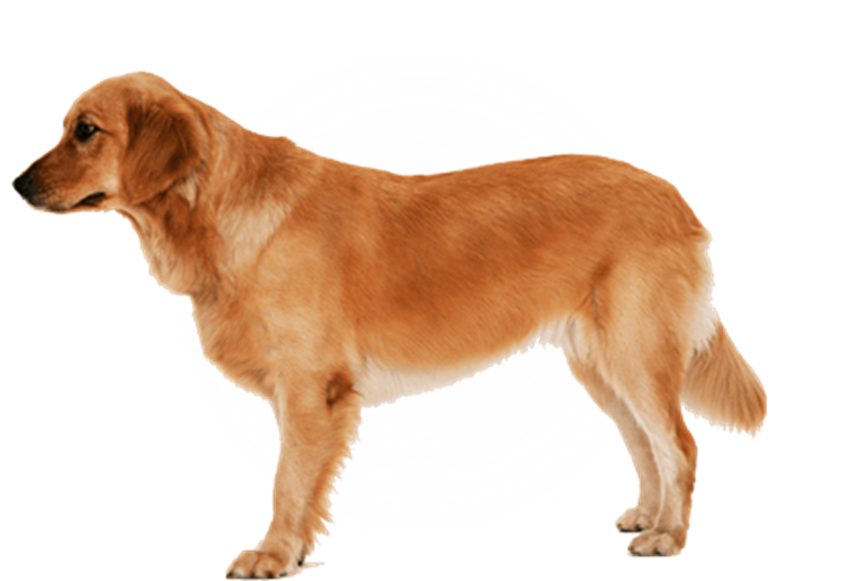
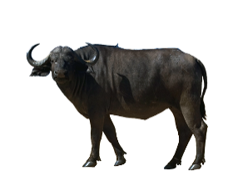
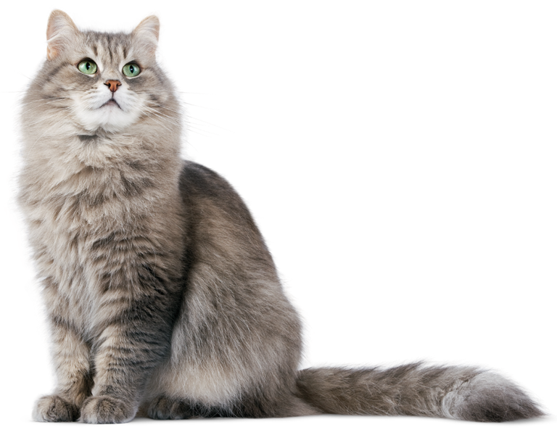
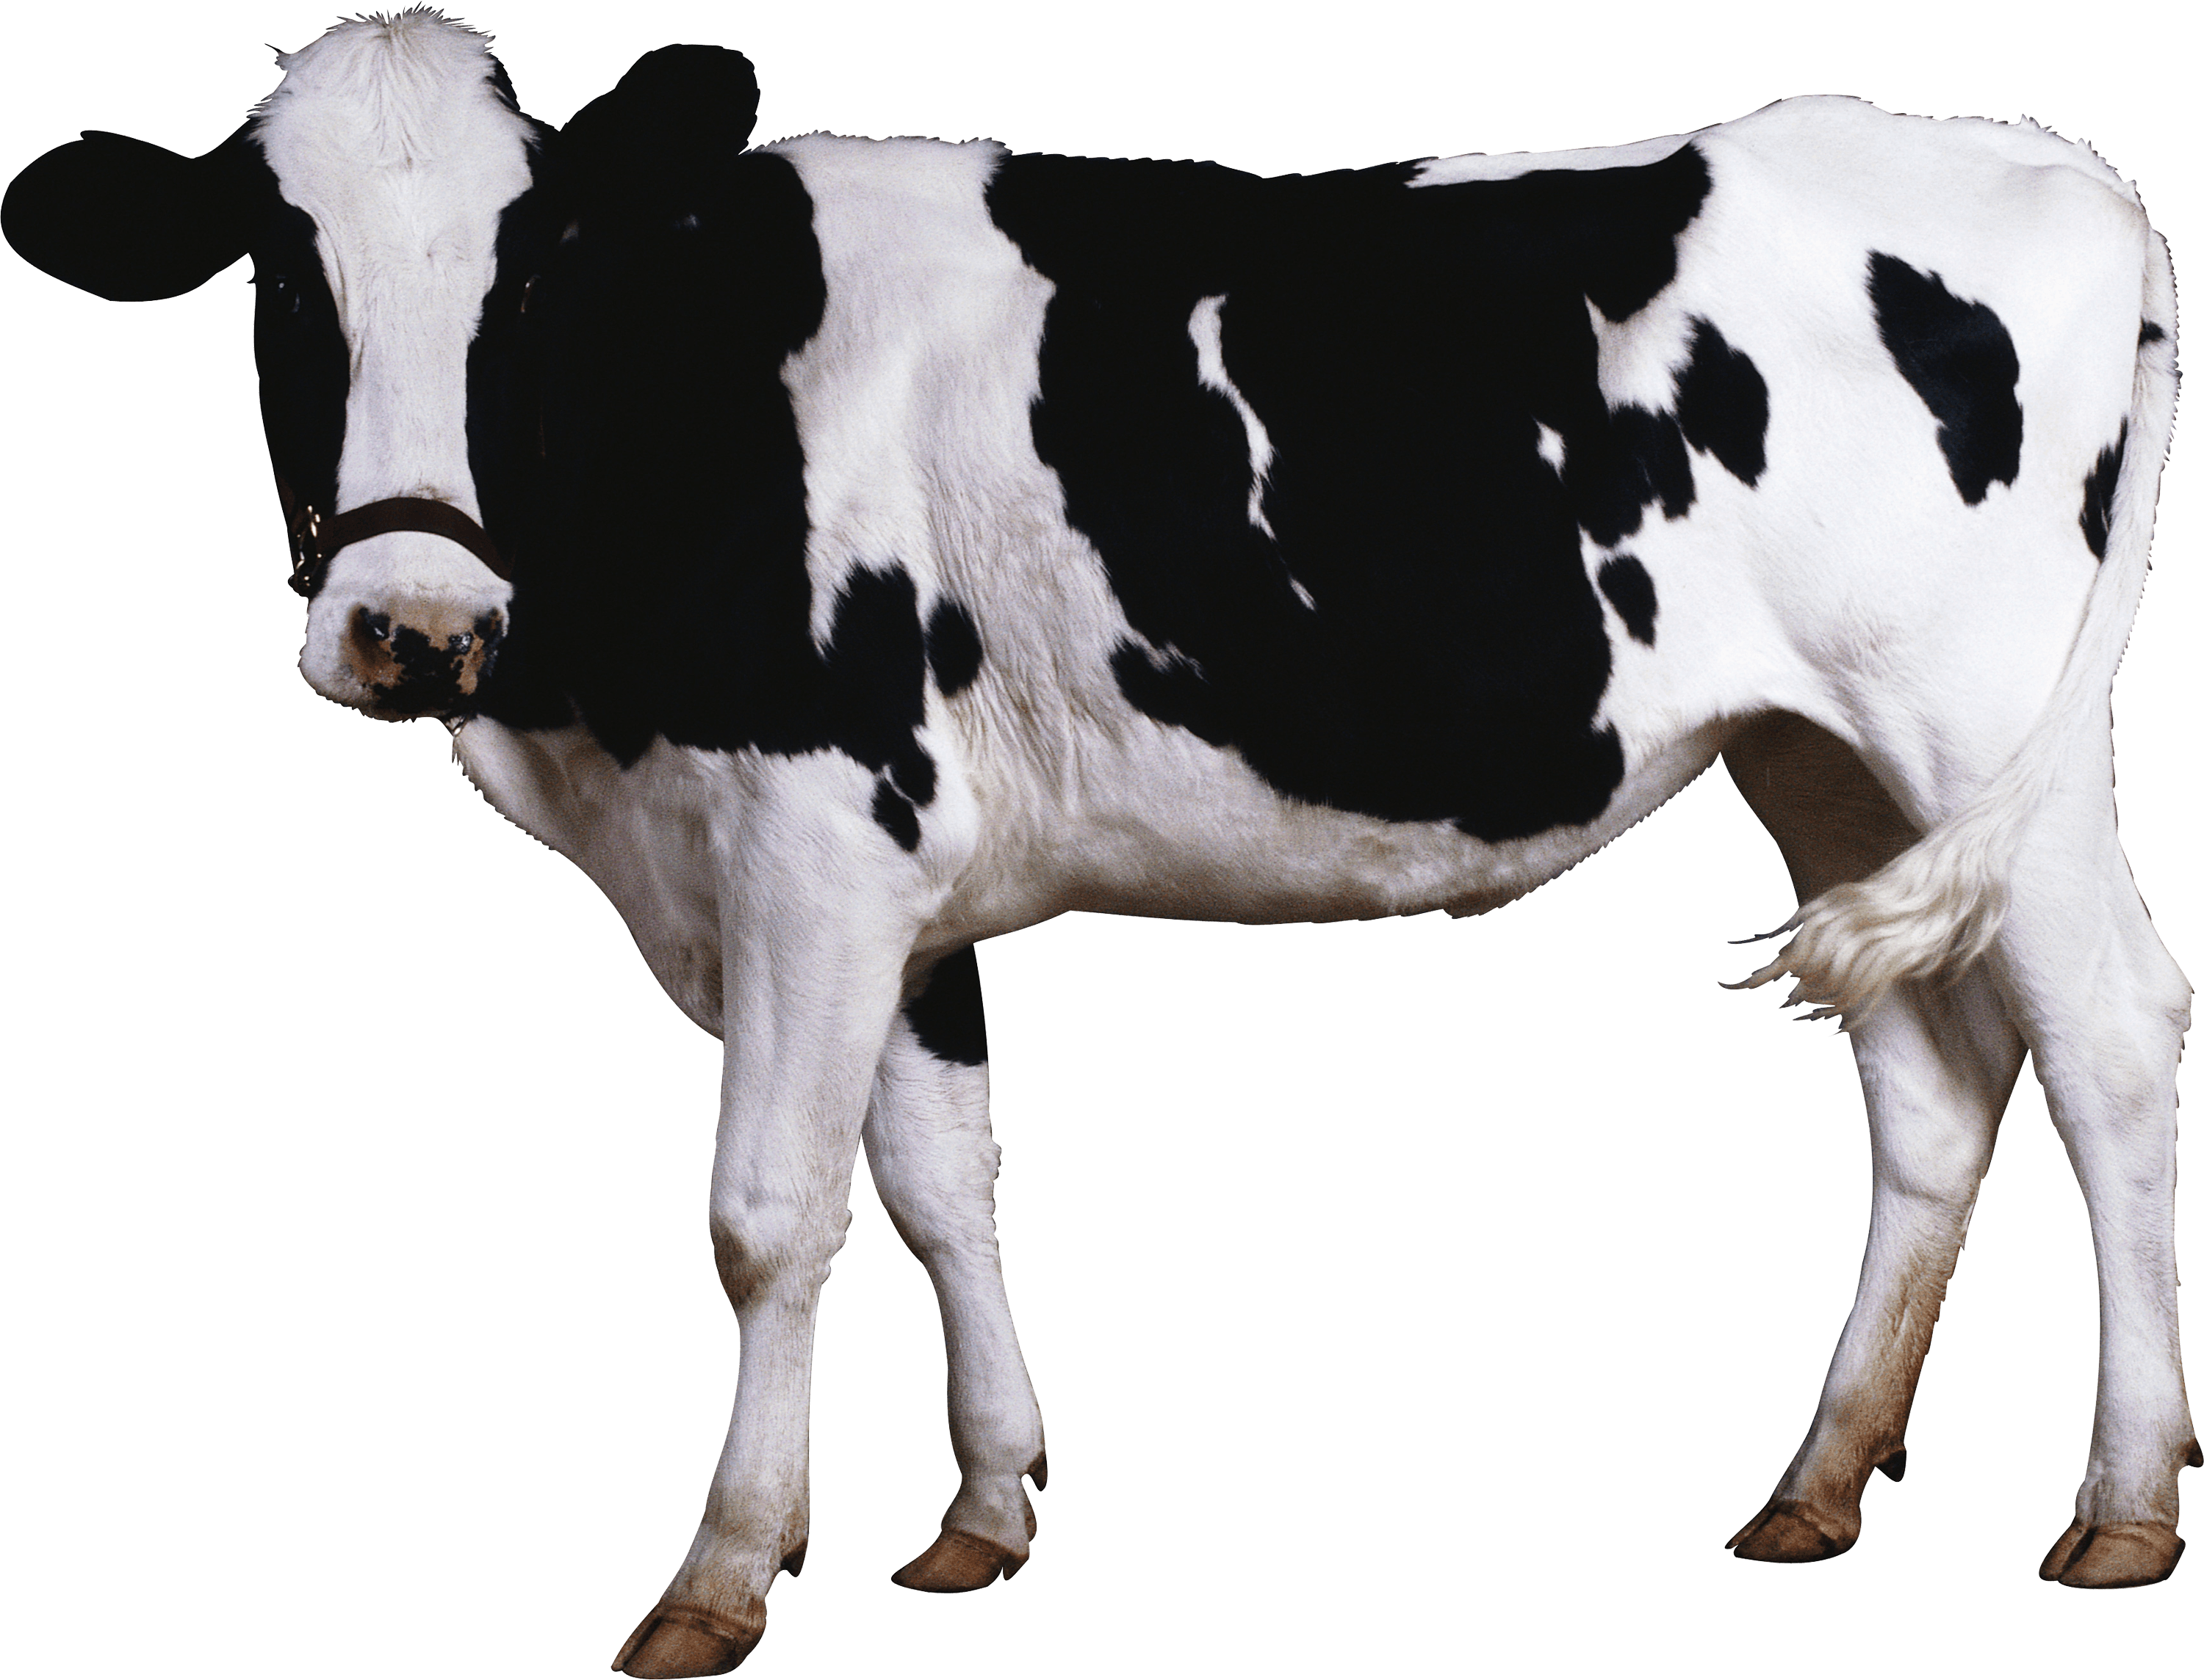
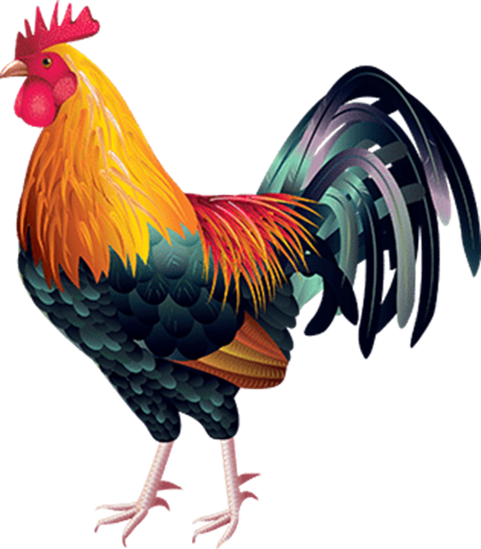

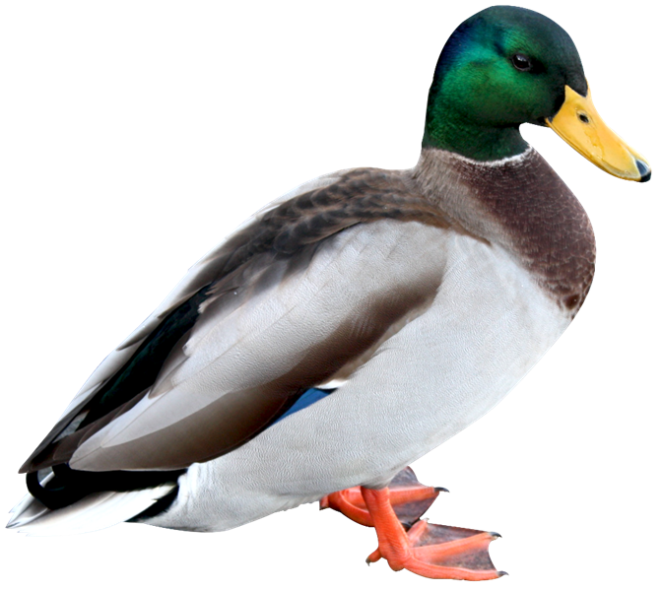
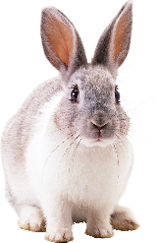

Con gì đây ?

Slide 3
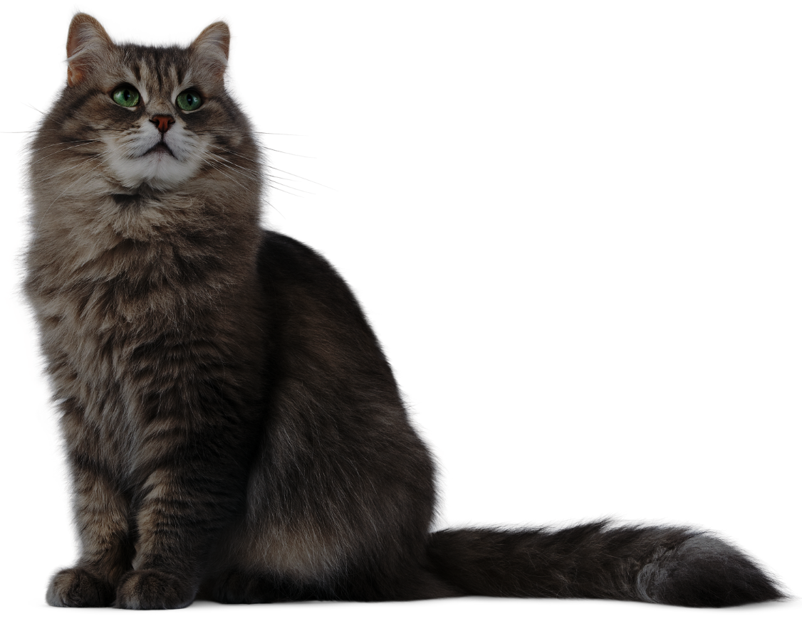


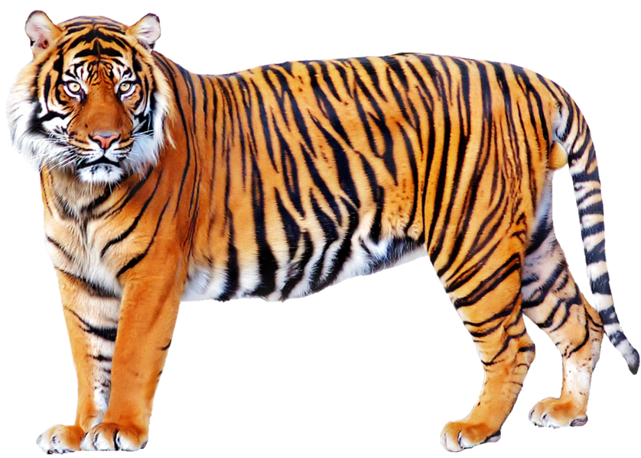
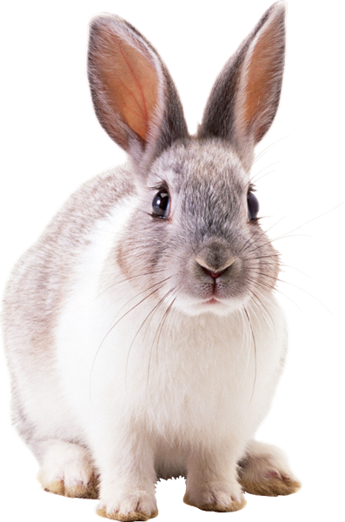
Quay lại
Tiếp
Gấu trúc
Hổ
Mèo
Con thỏ

Slide 4
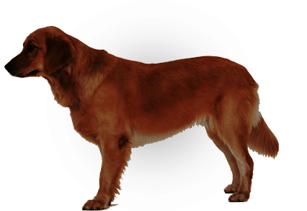
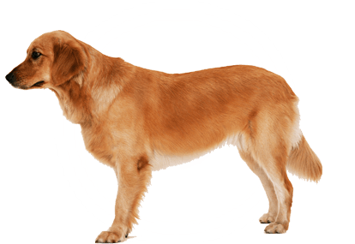
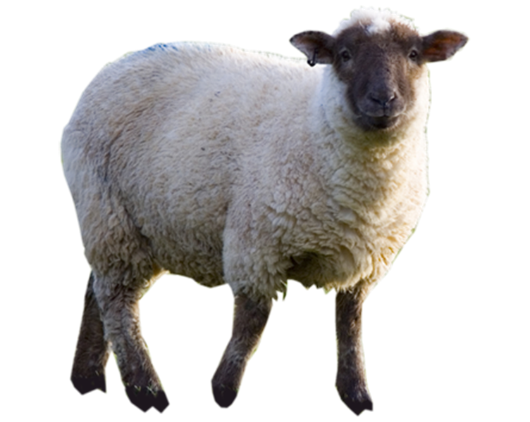
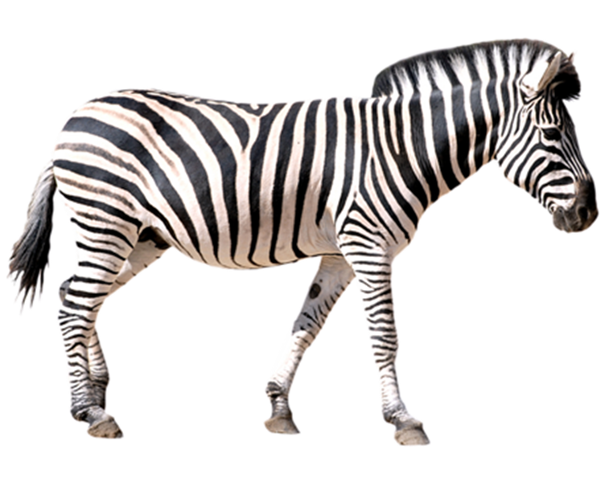
Quay lại
Tiếp
Con Hổ
Con Sư tử
Con Chó
Con Ngựa Vằn

Slide 5

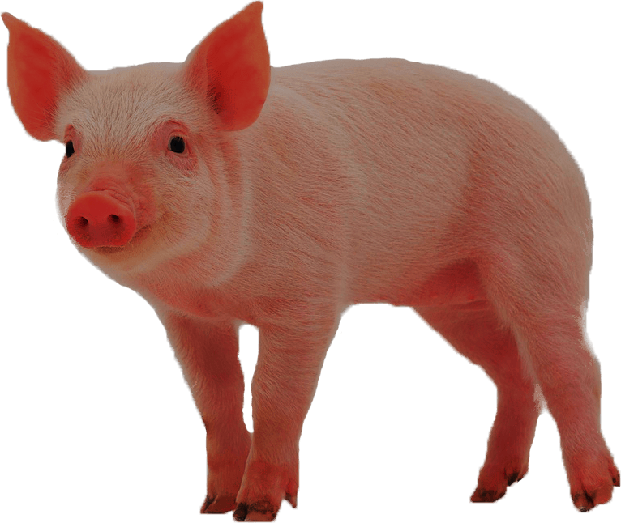
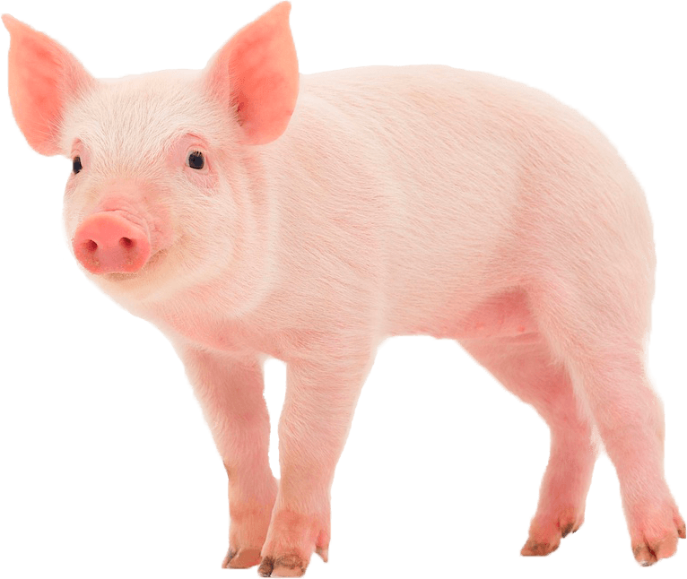
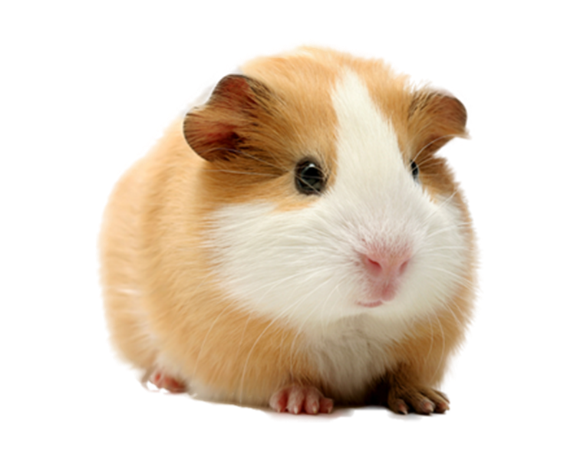
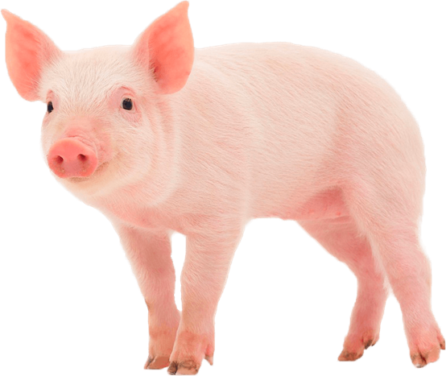
Quay lại
Tiếp
Con ngựa vằn
Con chuột
Con cừu
Con lợn

Slide 6
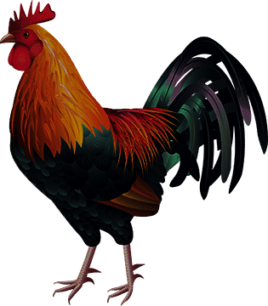
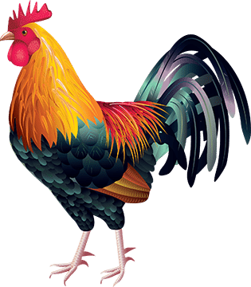

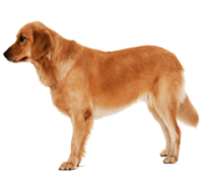

Quay lại
Tiếp
Gà trống
Con vịt
Con chó
Con lợn

Slide 7
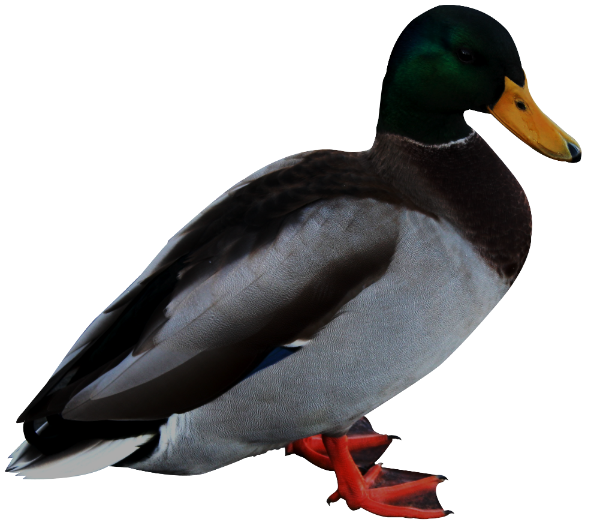


Quay lại
Tiếp
Con gấu trúc
Con Vịt
Chim bồ câu
Con Gà

Slide 8
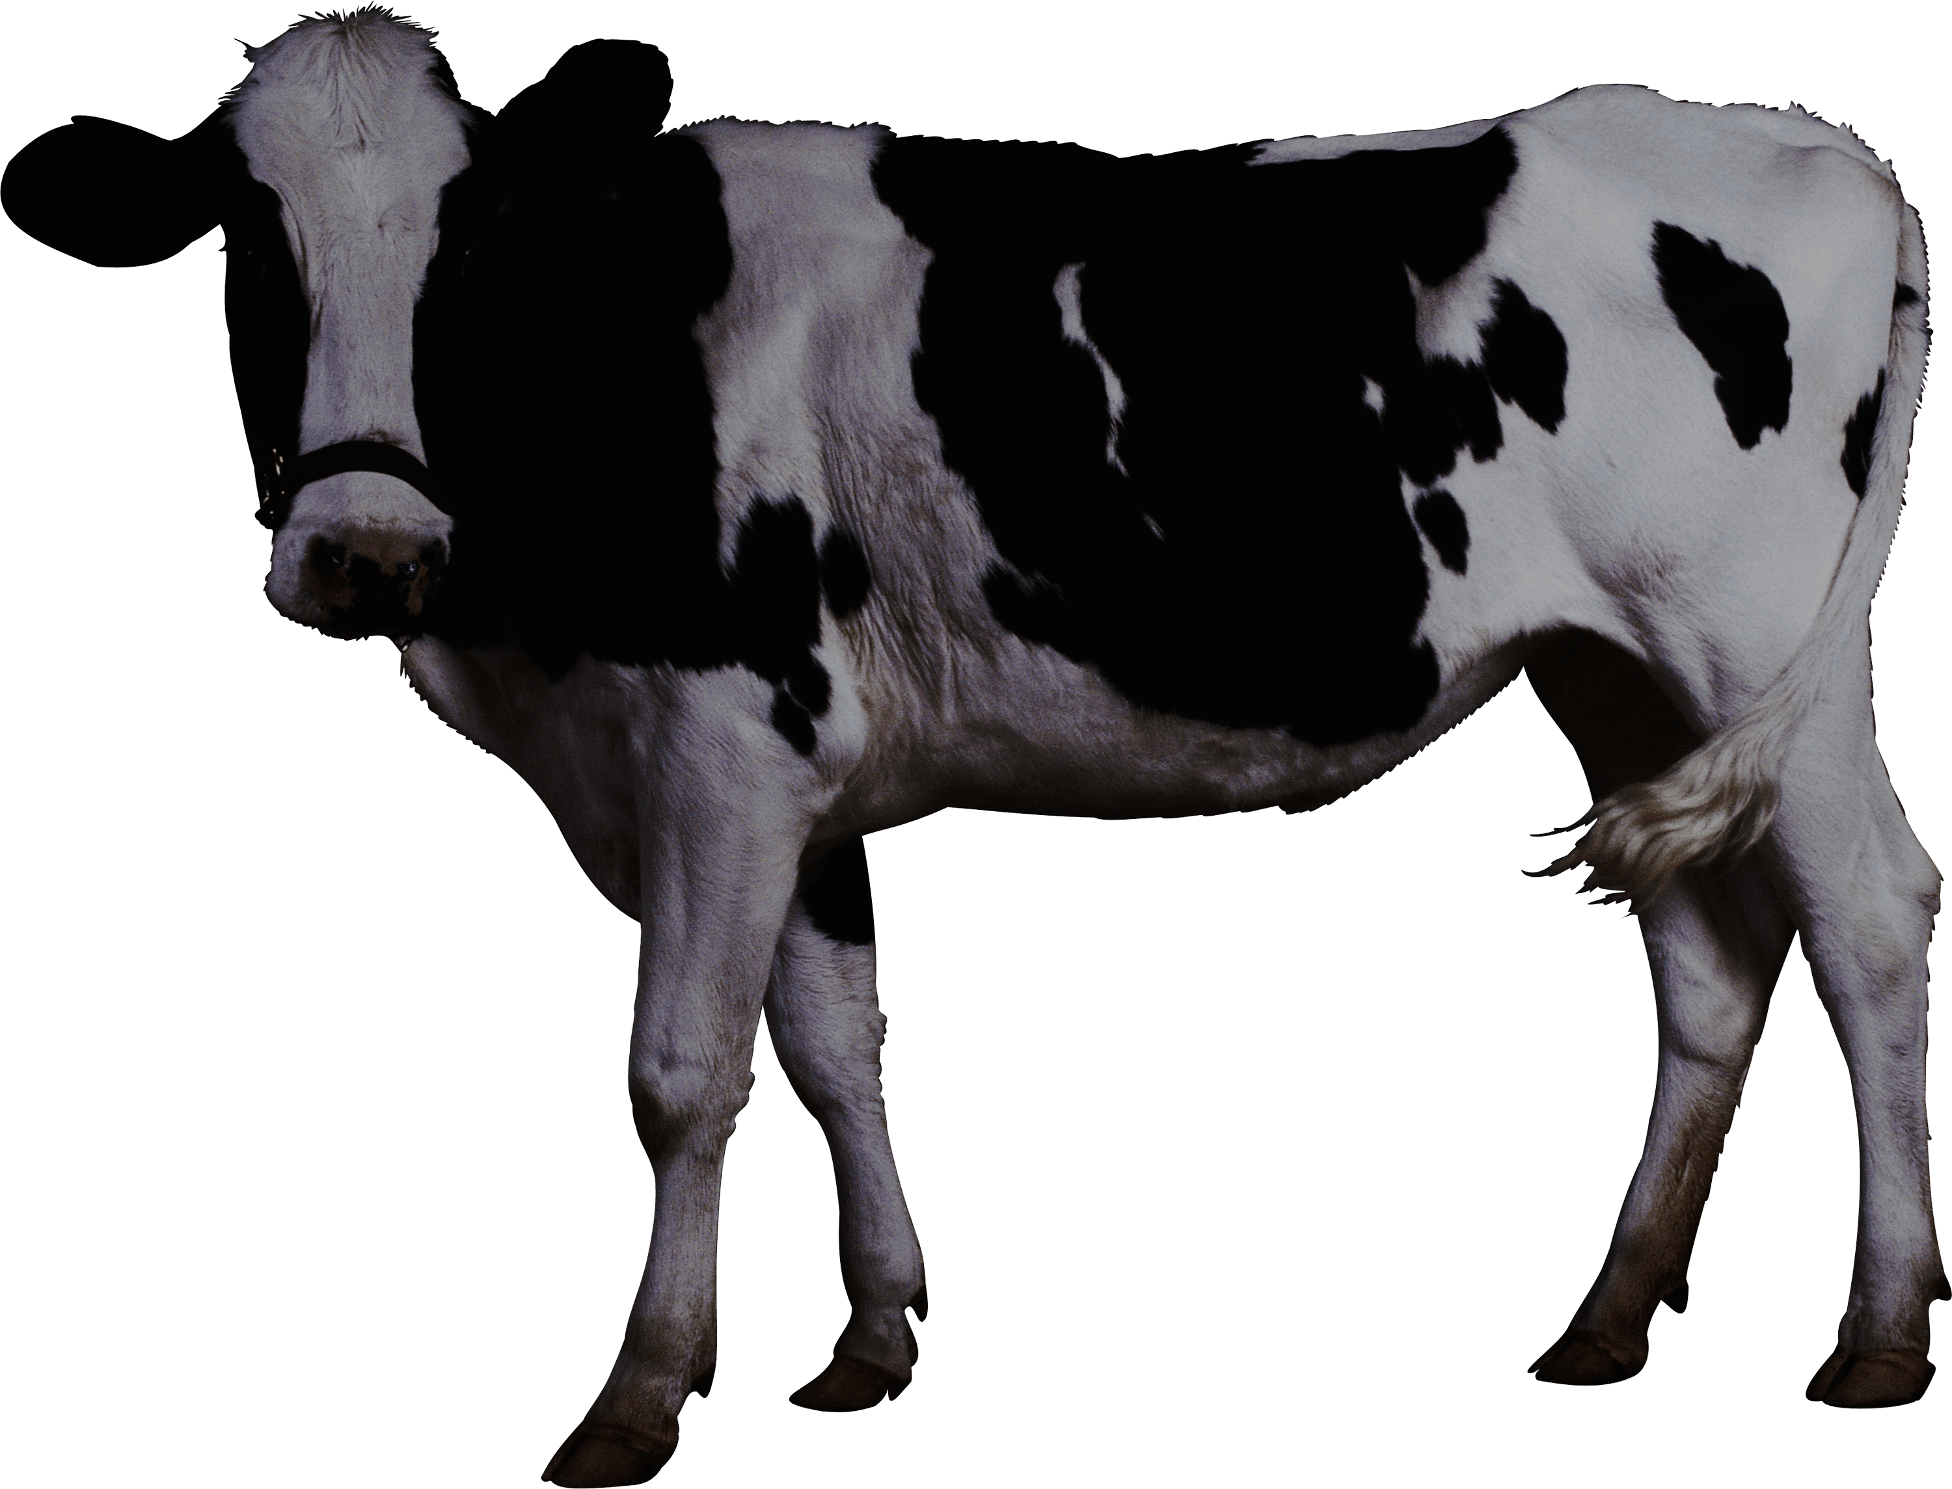
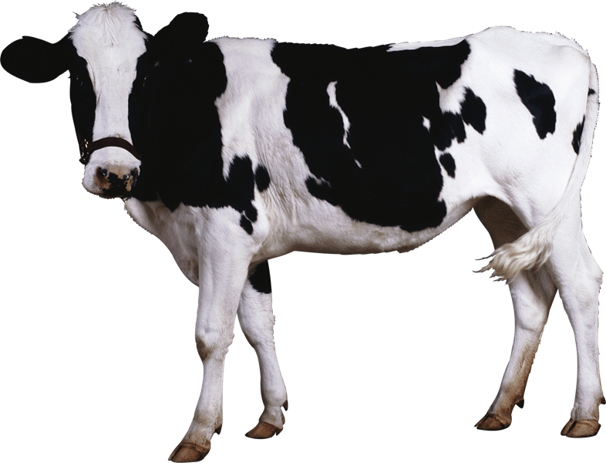
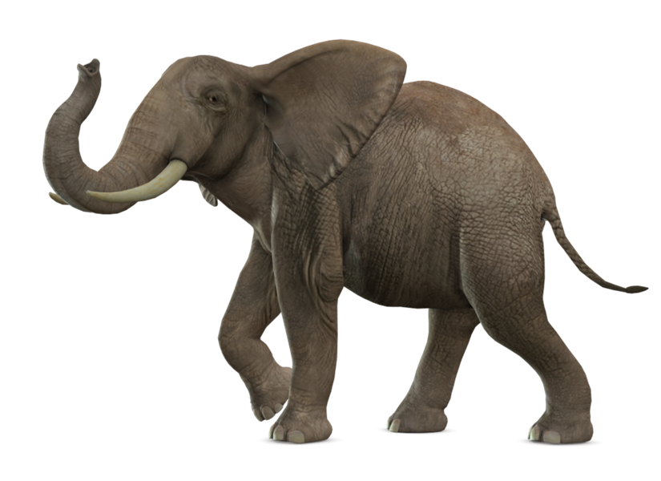
Quay lại
Tiếp
Con Bò
Con Cừu
Con Voi
Con Ngựa

Slide 9
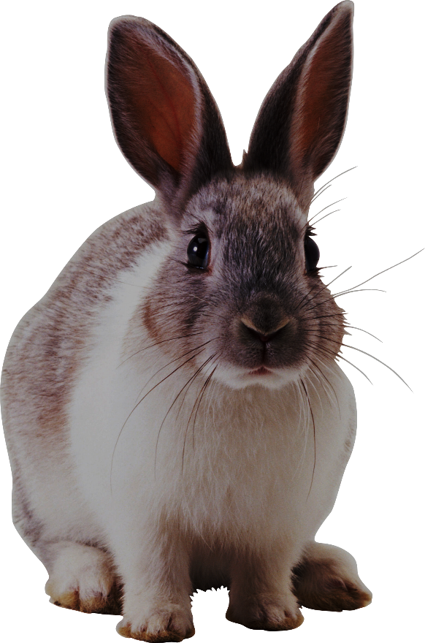

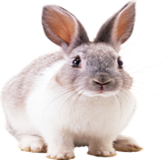
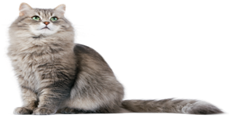


Quay lại
Tiếp
Con mèo
Con Thỏ
Con chuột
Con lợn

